Slide 1
To do app 만들기 2단계

Slide 2
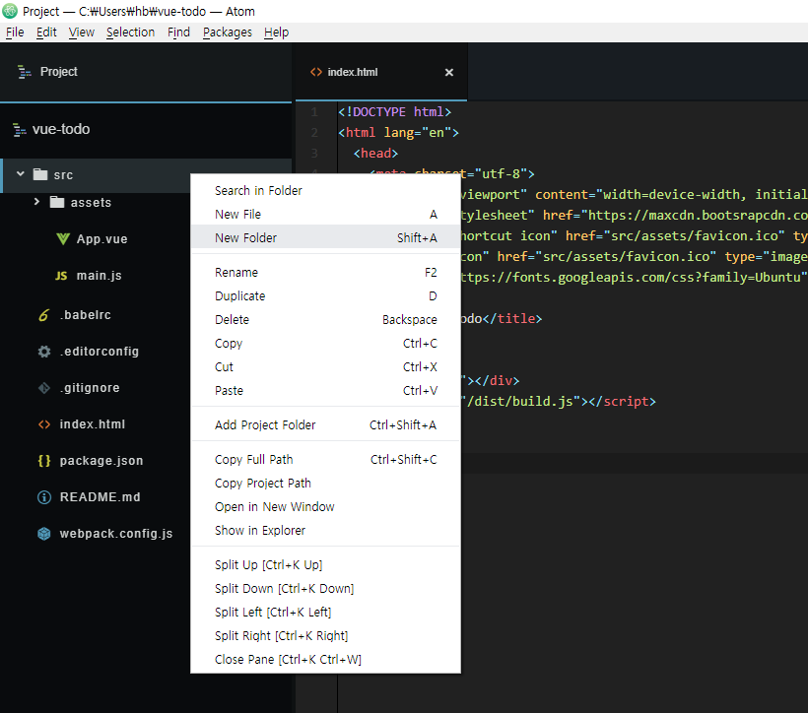
폴더 생성

Slide 3
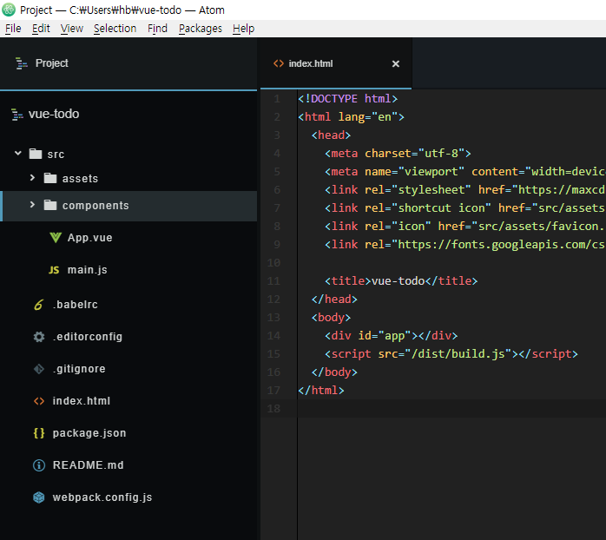
폴더 생성

Slide 4
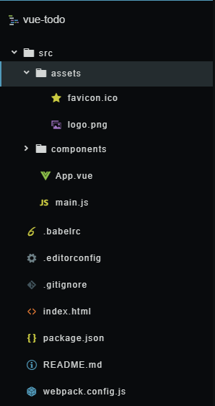
아이콘

Slide 5
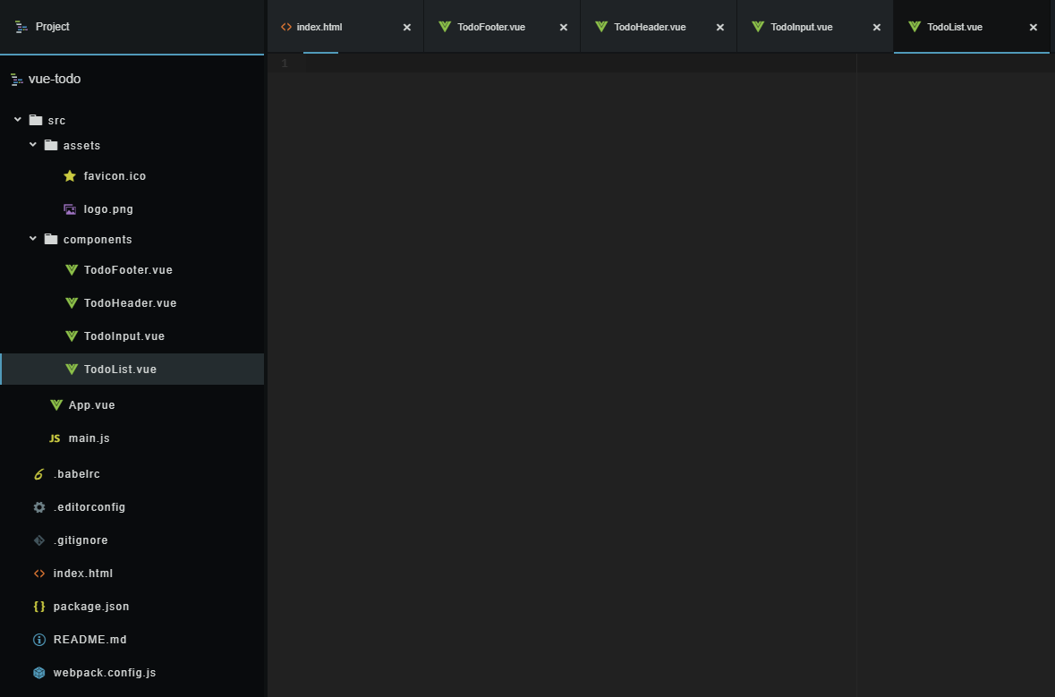
뷰 4개 생성

Slide 6
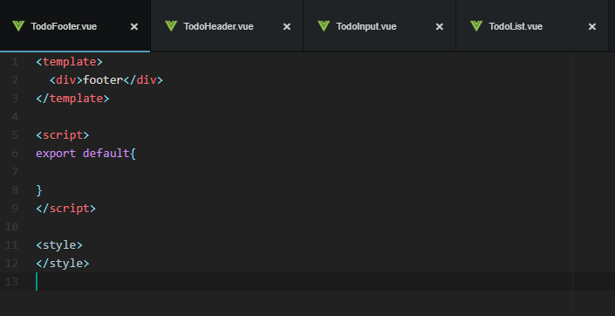
푸터 vue

Slide 7
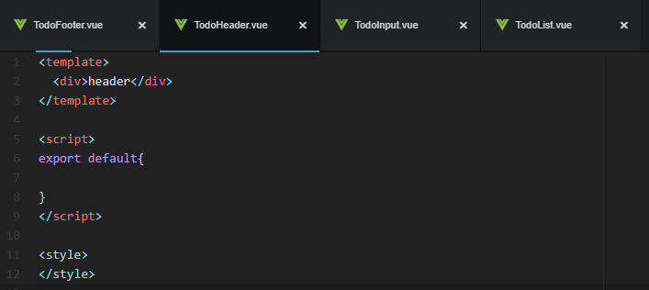
헤더 vue

Slide 8
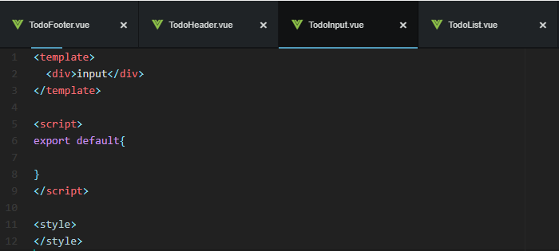
입력 vue

Slide 9
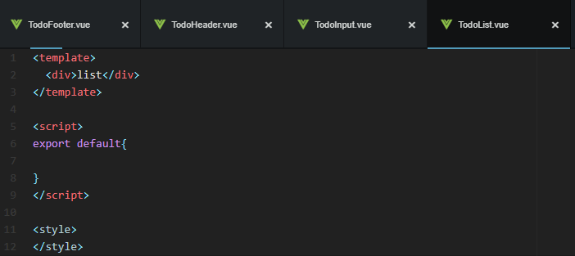
목록 나열 vue

Slide 11
끝

